Slide 1
Практичне заняття з просторових уявлень в молодшому дошкільному віці.
Мета: актуалізувати знання з використанням педагогічних задач формувати уявлення про використання ігор-вправ з теми, складати конспект заняття в середній групі, створювати комп’ ютерні ігри для використання в роботі для формування просторових уявлень у дітей 5 року життя.
Гра-вправа на просторові уявлення https://www.youtube.com/watch?v=2h4aENytQF4

Slide 2
Практичне заняття
хід практичного заняття:
І. Педагогічні задачі:
1.Рішення педагогічних завдань.
Завдання № 1: В 4 роки багато дітей сприймають геометричні фігури як іграшки або за аналогією з добре знайомими предметами: циліндр називають склянкою, прямокутник - віконцем, овал - яєчком, куля - м'ячиком.
У 5-6 років діти порівнюють предмети з відомими постатями: м'яч як куля, тарілка як коло, ваза як циліндр, овал як яйце.
запитання:
1. Чи закономірні такі порівняння?
2.Дайте психолого-педагогічне обгрунтування цих фактів.
3.Як враховує ці особливості програма розвитку елементарних математичних уявлень в дитячому садку?
Завдання № 2: У вихователя в руках таблиця із зображенням фігур різного кольору і розміру. У центрі таблиці стрілка. У дітей такі ж картки, на яких намальовані предмети. Вихователь стрілкою показує на фігуру, діти піднімають картку, на якій предмет має ту ж форму, вони повинні пояснити, чому підняли саме цю картку.
запитання:
1.В якій віковій групі і з якою метою можна проводити цю вправу?
2. Яке місце в занятті з математики може займати така гра?
2Гра-вправа на просторові уявлення https://www.youtube.com/watch?v=2h4aENytQF4

Slide 3
Практичне заняття
Хід практичного заняття:
ІІ. Демонстрація ігор – вправ на розвиток орієнтування в просторі
ІІІ.Гра-вправа на просторові уявлення https://www.youtube.com/watch?v=2h4aENytQF4

Slide 4
Практичне заняття
Хід практичного заняття:
IV. Ознайомлення з конспектом комплесного заняття (інтегрованого) заняття з ФЕМУ.

Slide 5
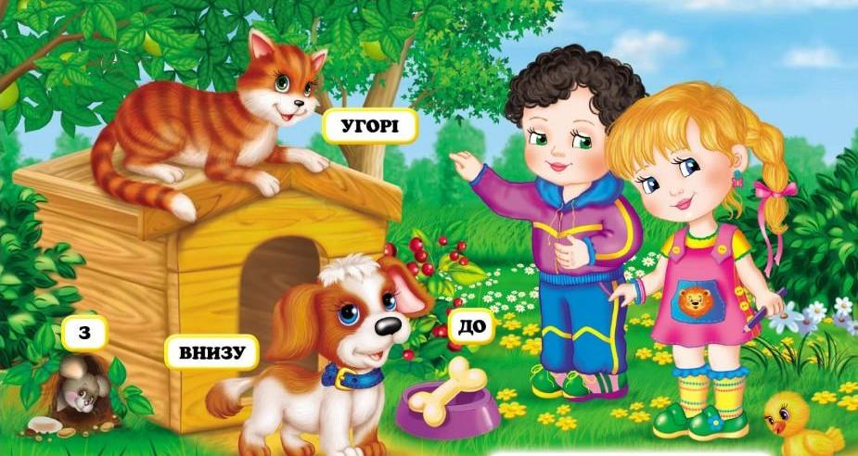
Практичне заняття.
«Вправи на розвиток
орієнтування в просторі»

Slide 6
Просторове орієнтування – це складний системний механізм, в основі якого лежать процеси сприймання та уявлення, беруть участь зоровий, слуховий, кінестетичний аналізатори (відчуття положення і руху тіла та його частин)
Мета:
розвиток вмінь і навичок самостійної роботи і орієнтації у просторі
Завдання:
знання власного тіла;
розрізнення просторових ознак і відношень предметів;
сприймання простору й оцінювання відстані;
визначення віддаленості предмета та його місцезнаходження;
орієнтування в просторі;
визначення просторових відношень між предметами.

Slide 7
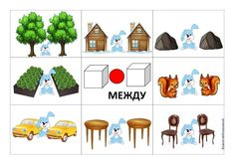
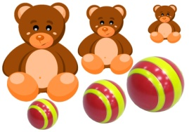
Компоненти просторового орієнтування:
ознаки
відношення
напрямки
положення
віддаленість
форми
величини

Slide 8
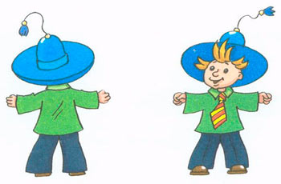
Етапи розвитку практичного орієнтування у просторі (за Л.І.Плаксиною)
I етап- орієнтування «на себе»:
вміти розрізняти і правильно називати частини свого тіла, їх розташування, орієнтуватися у кімнатах, розрізняти ознаки предметів за допомогою зору, орієнтуватися із залученням дотику, слуху, нюху.
ІІ етап - орієнтування «від себе» (точка відліку - власне тіло):
мати уявлення про верхню і нижню, передню і задню, праву і ліву сторони тіла, ознайомлення з поняттями: далеко, близько;
ІІІ етап - орієнтування «розташування»:
словесне позначати розташування предметів у найближчому просторі з точкою відліку від себе, знаходити, пересуватися в у названих напрямках, визначати сторони предметів.

Slide 9
Етапи розвитку практичного орієнтування у просторі (за Л.І.Плаксиною)
IV етап - орієнтування по схемі:
визначати напрямок розташування предметів, що знаходяться на значній відстані від них, позначати розташування предметів відносно один одного в навколишньому середовищі (стоїть, висить, тощо); позначити напряму руху
V етап - самостійне складання схем простору:
подумки уявляти себе на місці, порівнювати розташування предметів у реальному просторі з їх відображенням у дзеркалі, використовувати та позначати просторові відношення прийменниками і прислівниками, виділяти в навколишньому просторі предмети, які є орієнтирами.

Slide 10
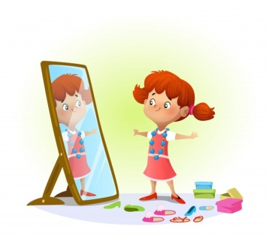
Дидактичні завдання:
Гра «Дзеркало»
Мета: закріпити вміння орієнтуватися «на самому собі», знати частини тіла, розрізняти праву і ліву руку, розвиток уваги, пам'яті, діяти за алгоритмом.
Завдання: діти стоять вільно перед педагогом, який пропонує їм стати «дзеркалом» і повторювати всі його рухи. Діти відображають рухи вихователя. Спочатку даються нескладні рухи, а потім їх можна ускладнити.
Матеріал: просторова кімната, набір підготовлених рухів, в якому задіяні всі частини тіла.

Slide 11
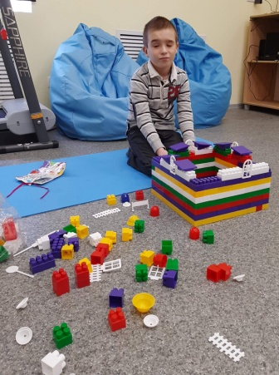
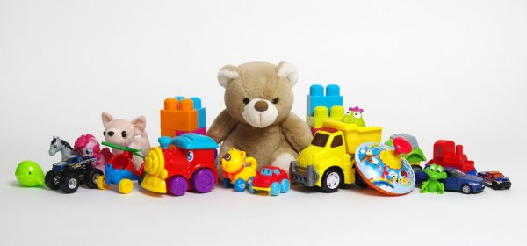
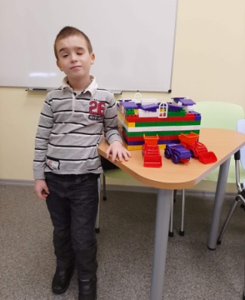
Дидактичні завдання:
«Вгадай, що загадали»
Мета: закріпити вміння орієнтуватися «від себе», формувати уявлення про ознаки розмірів предметів, розвивати мислення, спостережливість, пам'ять, увагу.
Завдання: іграшки необхідно розкласти навколо (попереду, ззаду, зліва, справа). Загадати одну з іграшок, яку ж треба і відгадати. Для цього пропонується визначення: вона перед тобою (за тобою, попереду) вона має розмір (велика, маленька, коротка, довга). Дитина називає іграшку, що знаходиться в зазначеному напрямку.
Матеріал: будь-які предмети, іграшки різного розміру.

Slide 12
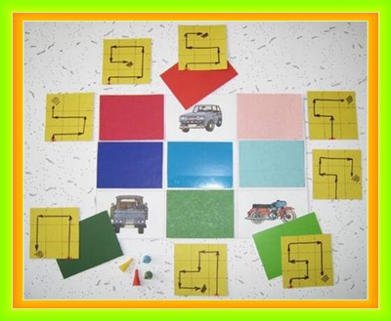
Дидактичні завдання:
Гра «Знайди гараж за схемою»
Мета: розвиток орієнтуватися на площині за допомогою схеми, простежуючи функції око – рука; вивчення назв транспорту, вміння диференціювати легковий та вантажний; формувати правильне називання кольорів та їх відтінків; розвиток зв’язного мовлення.
Завдання: за допомогою схеми діти орієнтуються в малому просторі: "Їдуть" до гаража, відкривають кольорові "ворота", називаючи колір (рожевий, червоний, малиновий, салатовий, зелений, болотний, блакитний, синій, фіолетовий машину, визначають вид транспорту - легковий чи вантажний.
Матеріал: "гаражі" з кольоровим воротами, кольорові фішки, схеми шляхів до "гаражів".

Slide 13
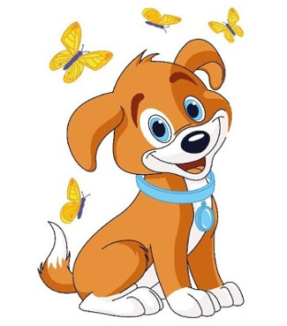
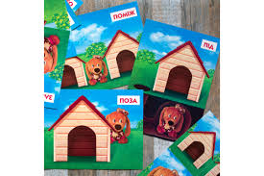
Дидактичні завдання:
Вправа-гра “Цуценя”
Мета: наслідування мовленнєвому зразку педагога, розвиток уявлення про взаємозв’язок між змінами позиції, вміння розрізняти просторове орієнтування -в, -на, -біля, -за, -під, -поза, -поміж, розвиток уваги.
Завдання: перед дитиною розкладаються картки, педагог називає картинку із місцем знаходження цуценя: за будиночком, поміж будиночками, біля будиночку, під будиночком і т.д. Дитина має віднайти названі варіанти на картинках та відтворювати мовленнєвий зразок педагога.
Матеріал: кольорові картки з будиночками та цуценятком.

Slide 14
Рефлексія, підведення підсумків
Просторова орієнтація
запорука успішного навчання. Розвиток просторових навичок має бути систематичним. Від того, наскільки точно дитина сприймає навколишній світ, як вона у ньому діє, залежить точність і адекватність її уявлень про цей світ.

